Slide 1

Caos en el circuito Chua
Laboratorio 3 – Cátedra Hernan Grecco. Grupo 3 Arianna Rodriguez, Santiago Noya y Silvia Martinez

Slide 2
INTRODUCCIÓN
01
MONTAJE CIRCUITO CHUA
02
AGENDA
03
MÉTODOS
04
RESULTADOS
05
CONCLUSIONES

Slide 3
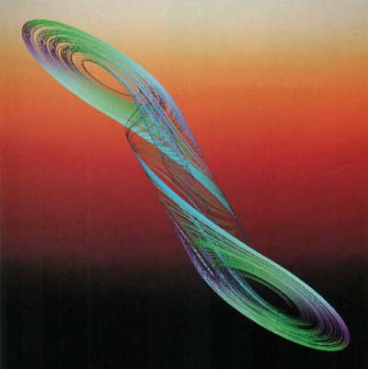
01
INTRODUCCIÓN
¿Qué es caos en un circuito electrónico?
1
Comportamiento determinístico.
2
Aparece en circuitos con componentes no lineales y con elementos localmente activos.
3
Sensible a las condiciones iniciales.
4
El camino al caos tiene una forma especifica ⇨ duplicaciones de período.
5
Suelen aparecer atractores en el diagrama de fases.
Atractor doble Scroll
El objetivo del trabajo es medir la señal caótica en el circuito Chua y detectar el rango donde se produce.

Slide 4
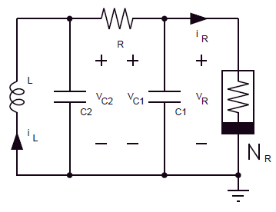
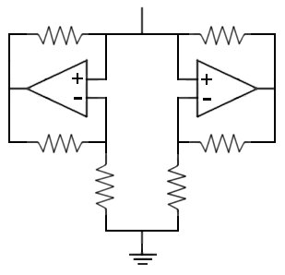
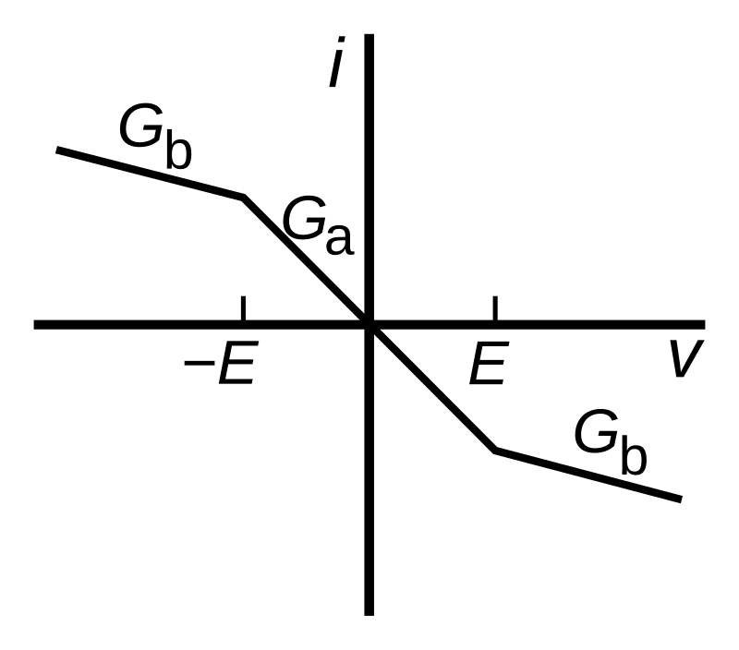
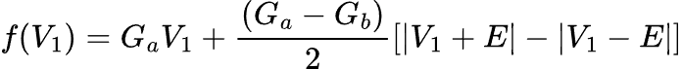
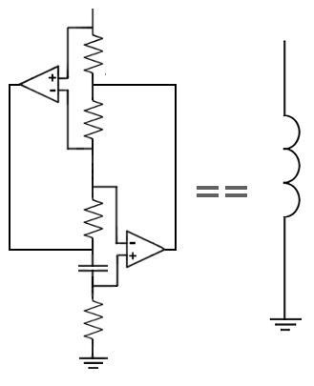
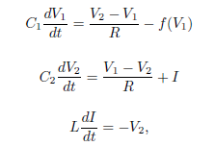
02
MONTAJE – Circuito Chua
Variable independiente
Puntos de Medición
1
Comportamiento predecible ⇨ Ecuaciones diferenciales son solución del circuito ☑
El caos aparece en circuitos con componentes no lineales => Diodo Chua ☑
2

Slide 5
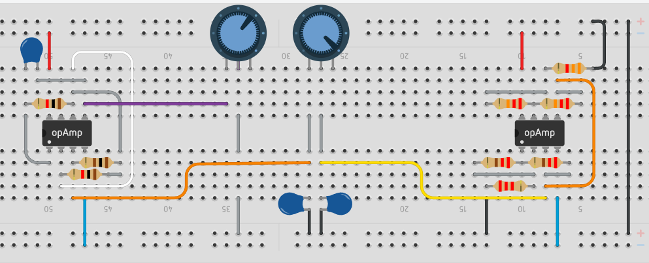
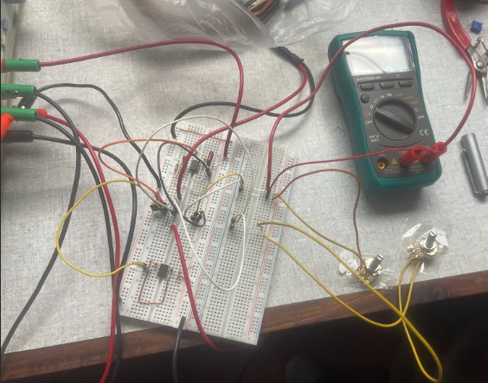
03
MÉTODOS
Buscamos formas de no interferir con la medición:
Cambiamos los potenciómetros para tener más estabilidad
Separamos los potenciómetros para no “generar interferencia”
Protocolo de medición:
Con el circuito encendido se guarda la señal con el osciloscopio
Se corta el generador de funciones.
Se desconectan los potenciómetros del circuito levantando los cables blancos.
Se anota el valor de la resistencia R.
Se vuelve a conectar los cables y prender la fuente
Trabajamos con:
Mediciones del circuito armado.
Simulación de resolución de las ecuaciones diferenciales para distintos valores de R – Método Runge-Kutta
Simulaciones en LTSpice.
Foto del montaje

Slide 6
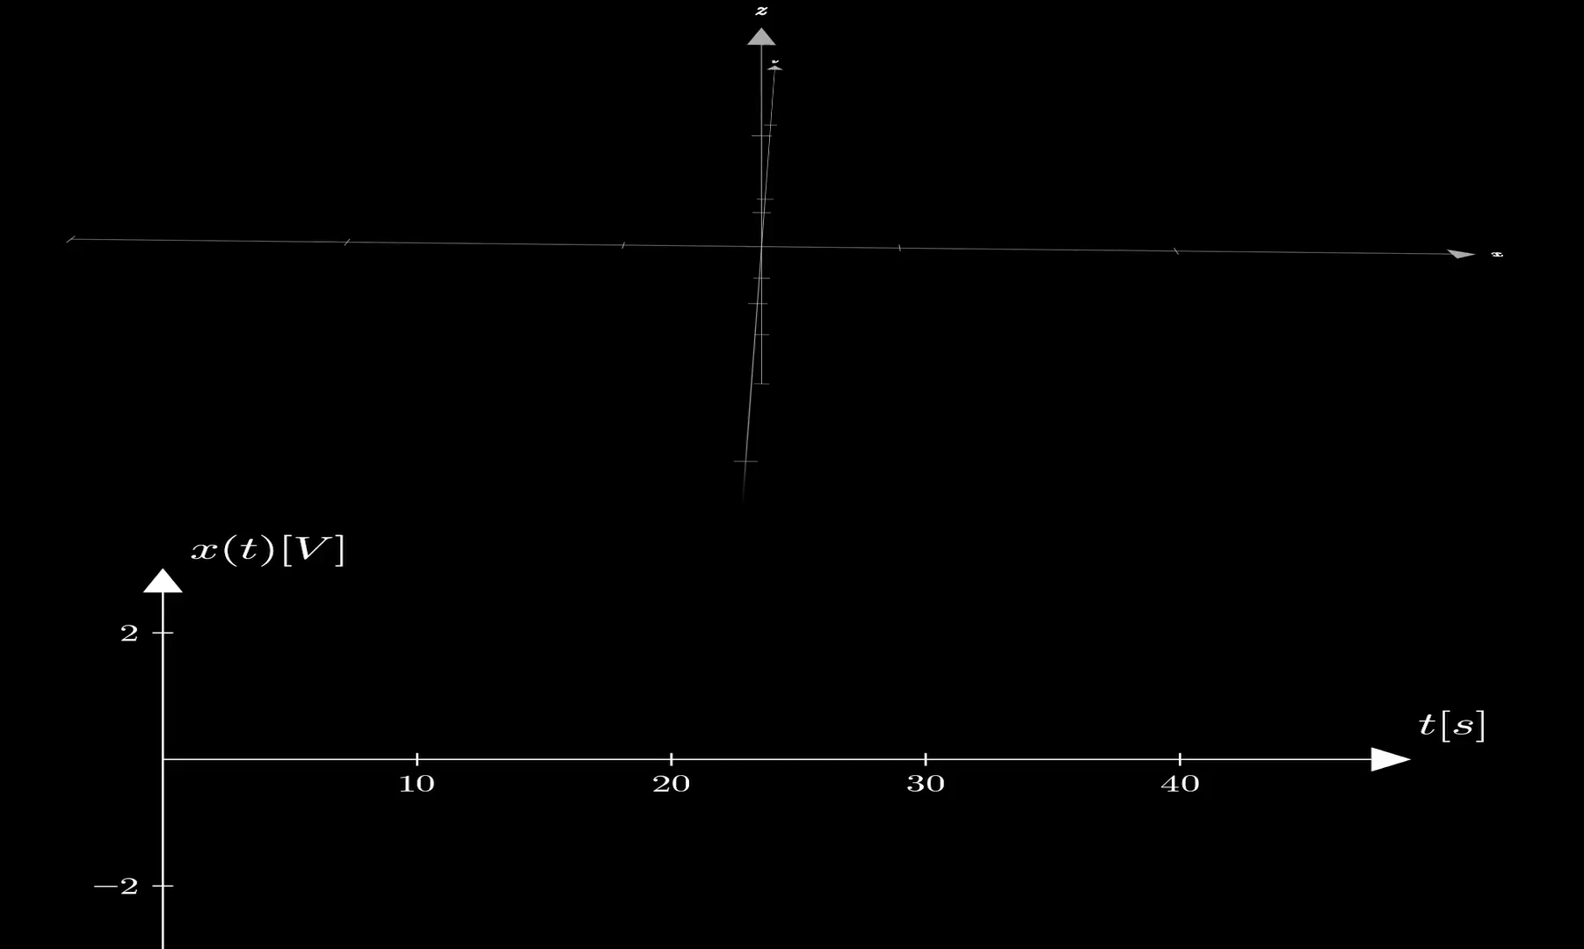
Simulación de las ecuaciones diferenciales
Sensible a las condiciones iniciales ☑
3

Slide 7
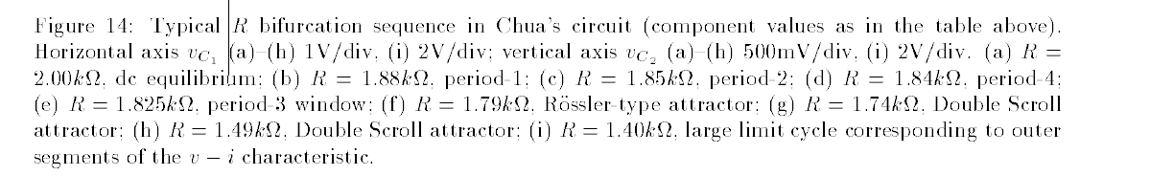
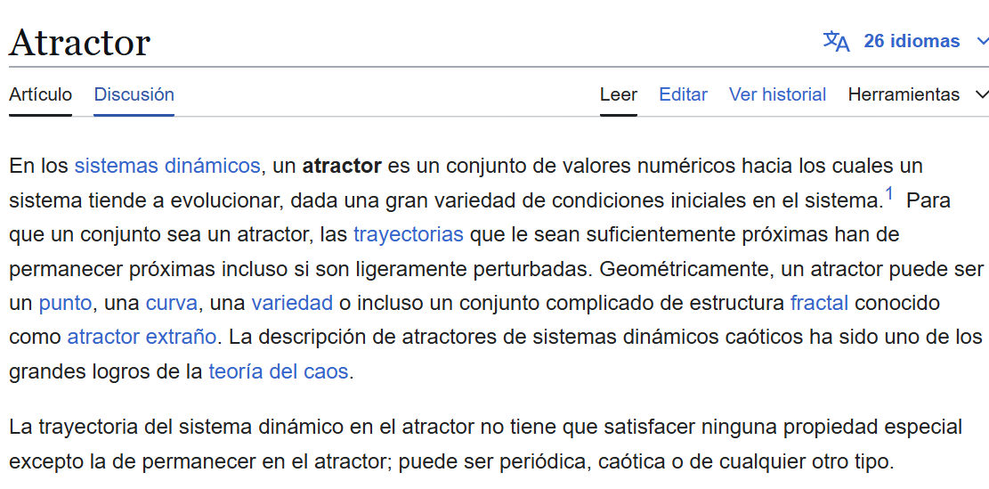
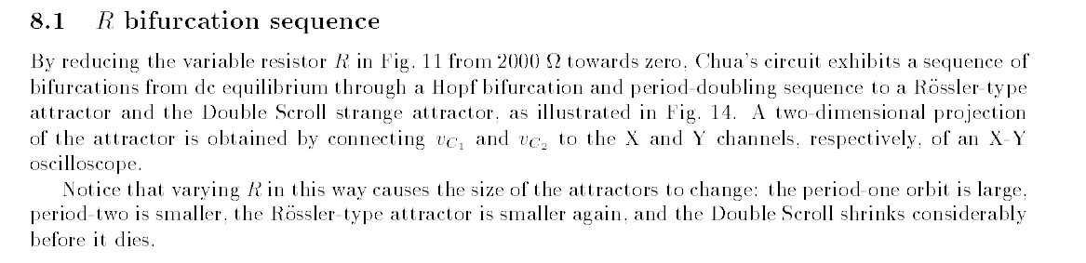
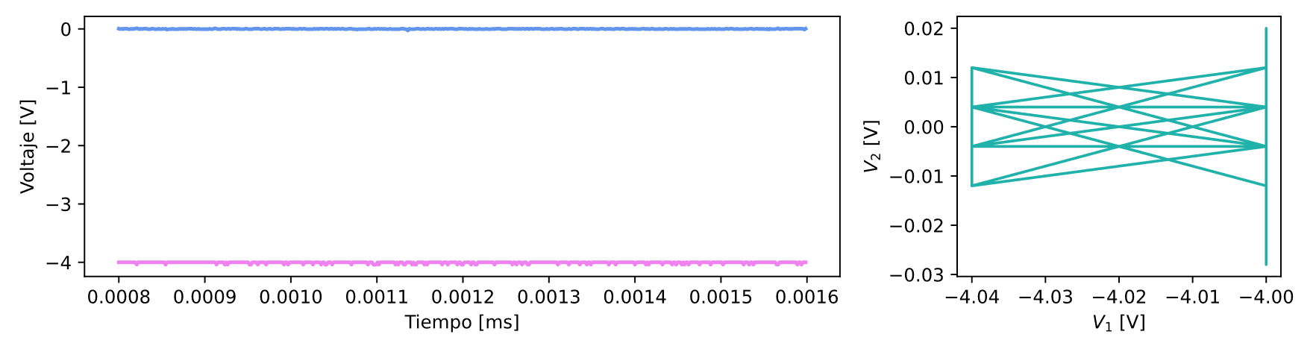
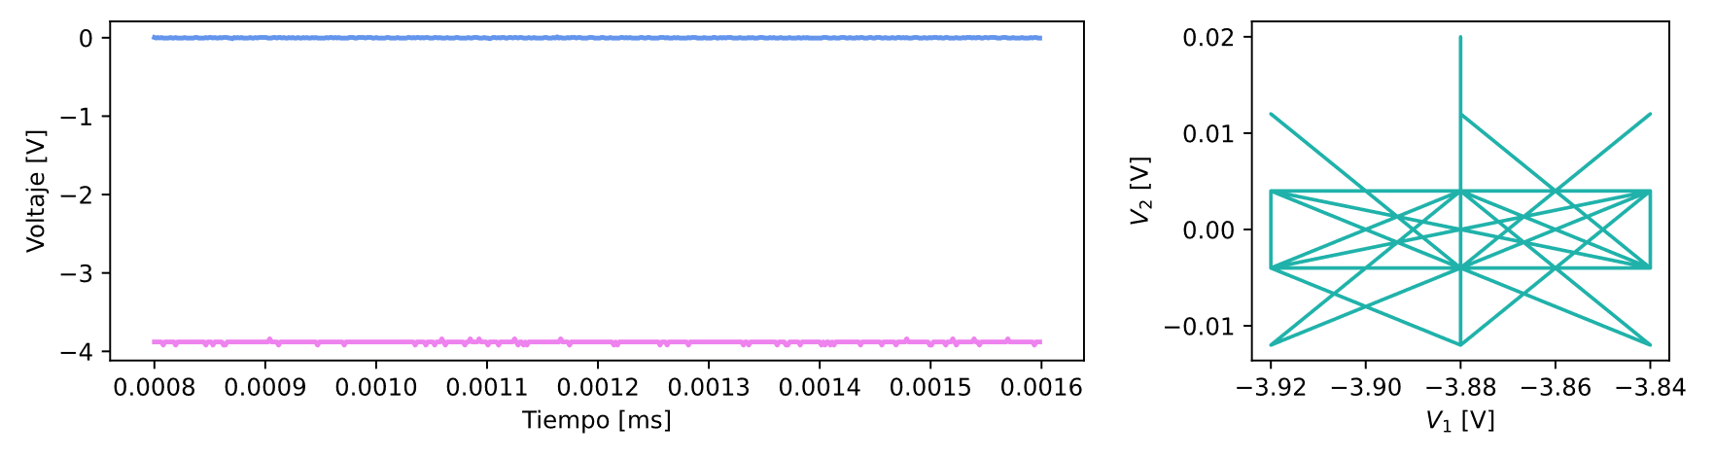
04
4
RESULTADOS – Medición directa
VC₁ vs VC₂
Si el movimiento es oscilatorio se verá una figura cerrada.
Un movimiento oscilatorio amortiguado que tiene a un punto se verá como una espiral.
En una zona caótica se puede ver un atractor que es una estructura compleja, donde las trayectorias nunca se repiten y permanecen confinadas en esa región.
Diagrama de Fase
4.760 Ω
3.000 Ω
Zona de “Equilibrio”
Mediciones con osciloscopio
El capacitor 1 no tiene voltaje

Slide 8
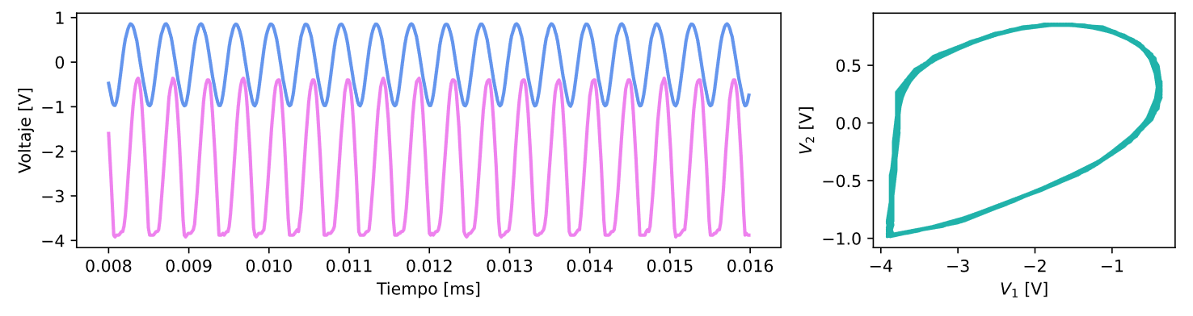
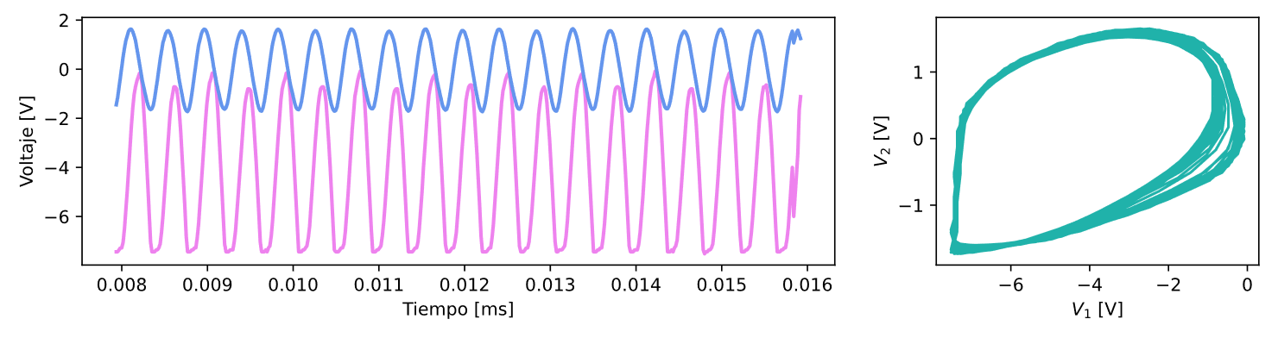
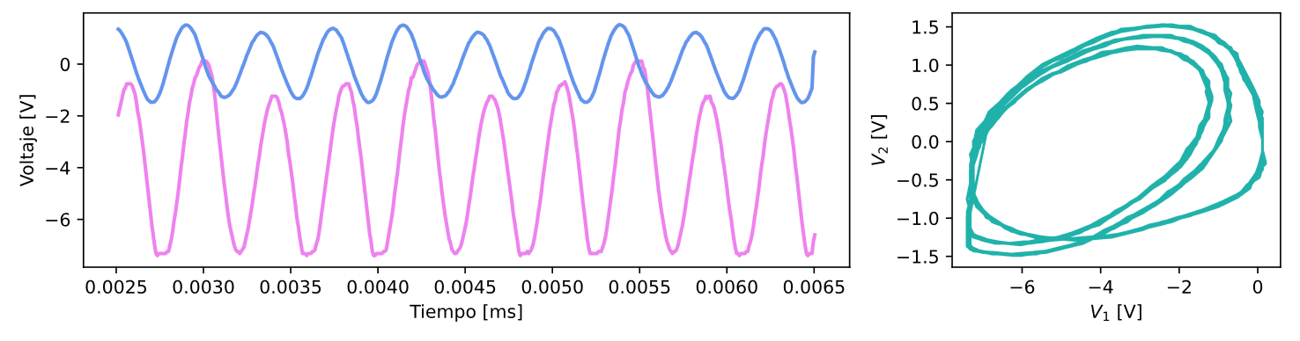
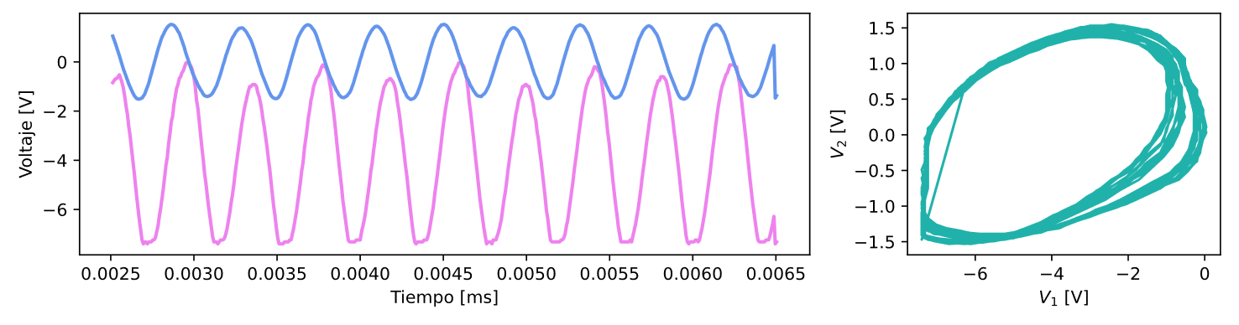
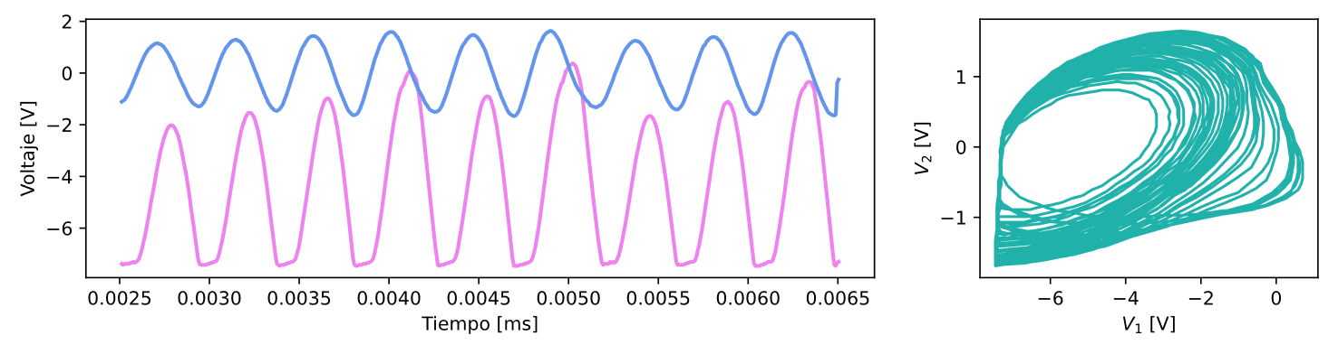
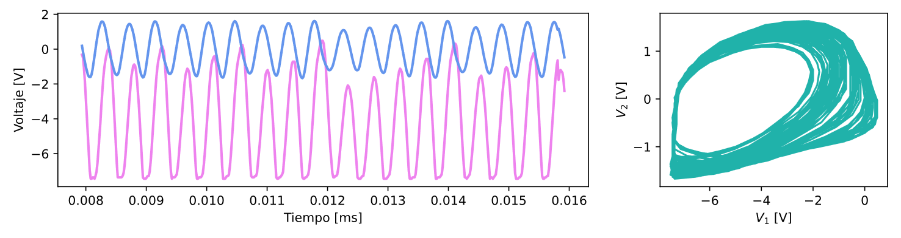
04
4
RESULTADOS – Medición zona duplicaciones de período
Zona “Duplicaciones de período”
2.100 Ω
2.089 Ω
2.071 Ω
2069 Ω
2065 Ω
2062 Ω
Comienzo formación atractor tipo tipo Rossler
Mediciones con osciloscopio

Slide 9
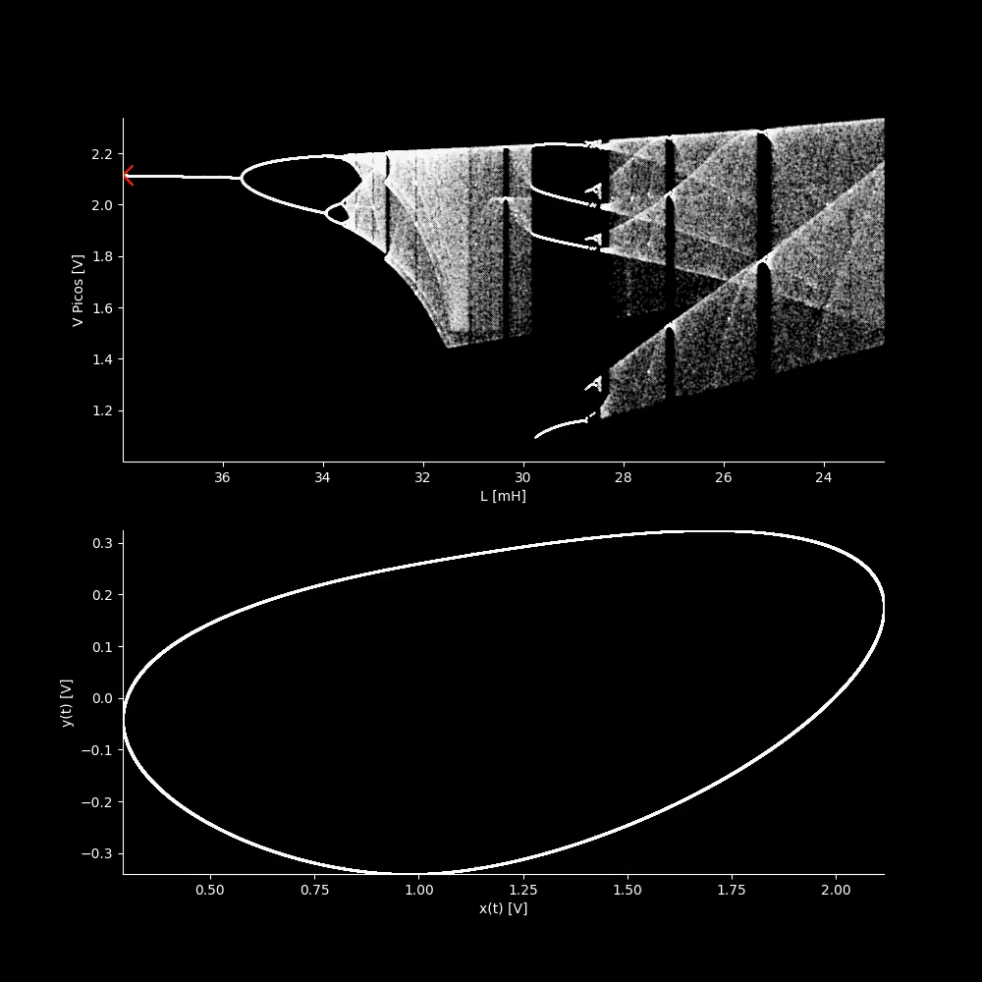
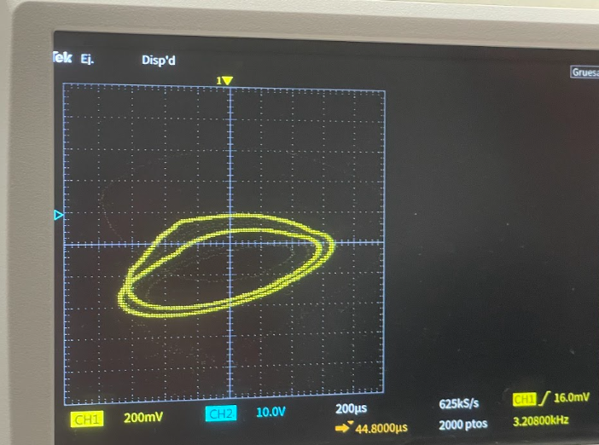
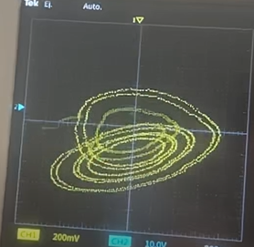
04
4
RESULTADOS – Duplicaciones de período
Diagrama de Bifurcaciones y de Fases asociado
Simulación con ecuaciones del circuito variando la inductancia
Se comprobaron las duplicaciones de período ☑
4
Fotos de las mediciones

Slide 10
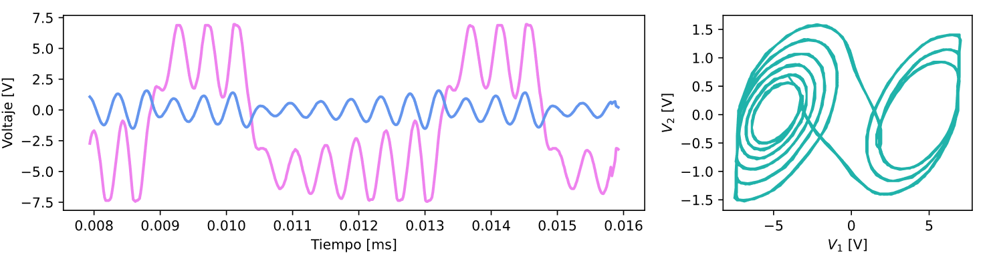
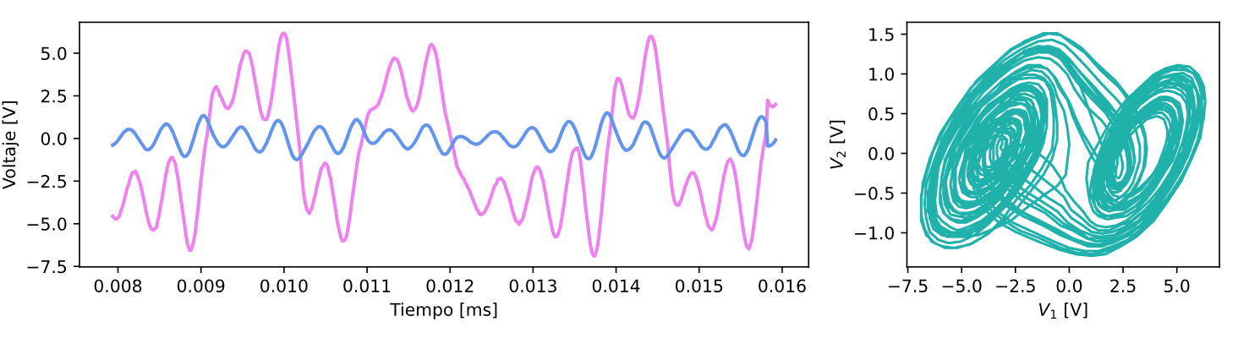
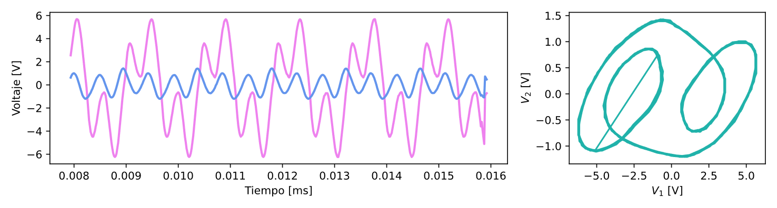
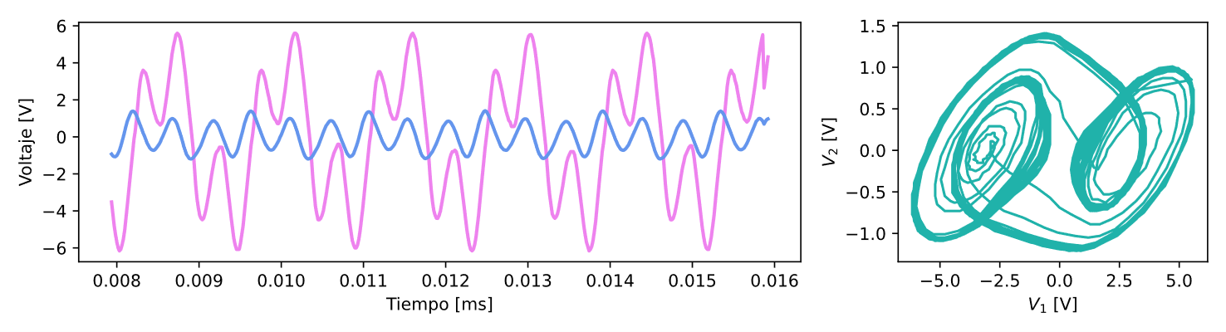
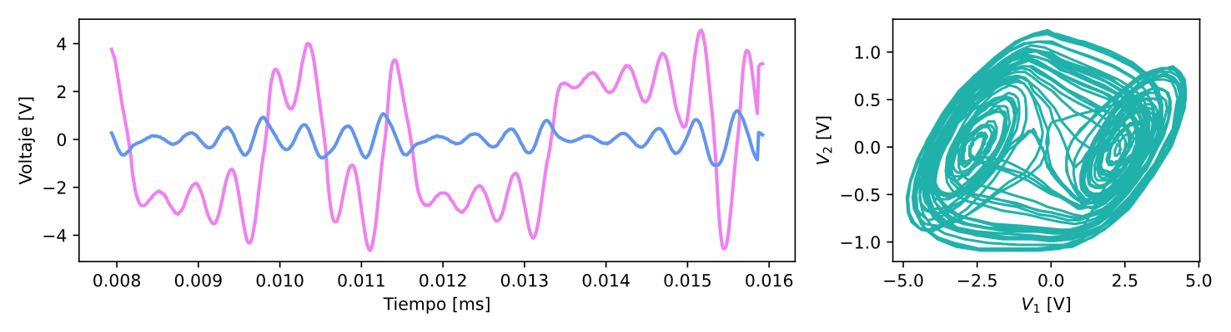
04
4
RESULTADOS – Medición zona caótica
Zona “Caótica”
2.033 Ω
Caos- Atractor doble élice
1.916 Ω
1873 Ω
1869 Ω
Caos- Atractor doble élice
1796 Ω
Mediciones con osciloscopio
Región caótica con ventanas periódicas

Slide 11
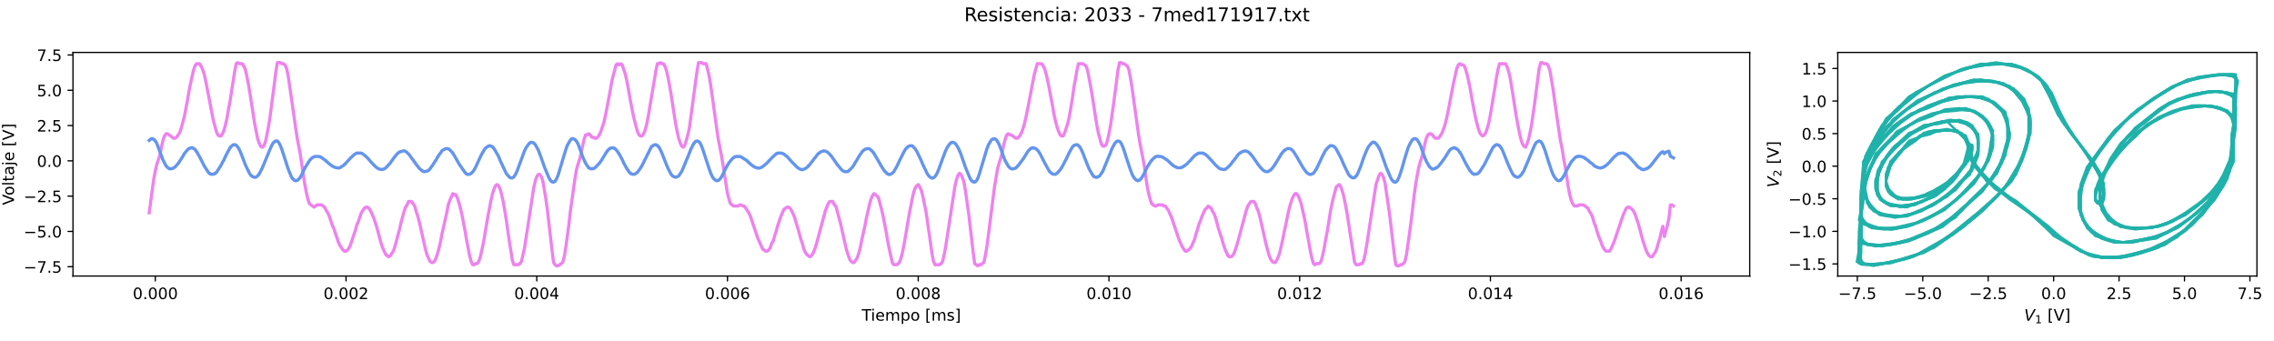
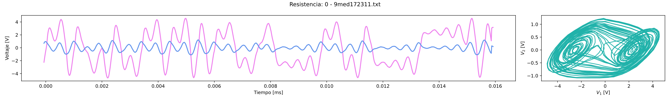
04
4
RESULTADOS – Medición Zona Caótica
Señal de ventana periódica
2.033 Ω
1869 Ω
Señal caótica
1796 Ω
Mediciones con osciloscopio

Slide 12
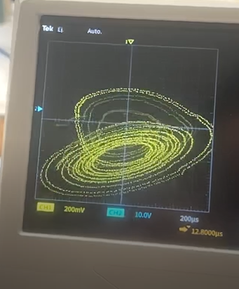
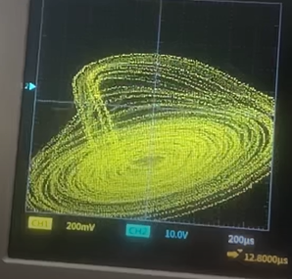
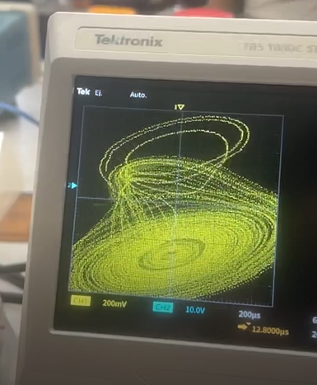
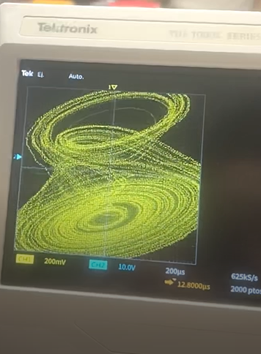
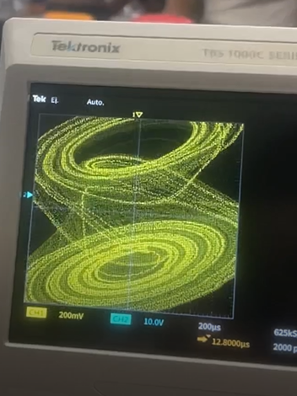
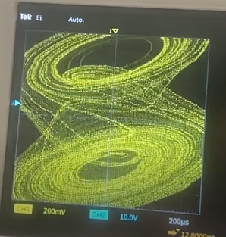
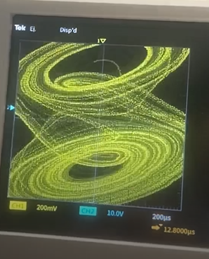
04
RESULTADOS – Camino al Caos
Atractor tipo Rossler
Fotos de la medición
Atractor doble Scroll
El camino al caos tiene una forma especifica ⇨ duplicaciones de período ☑
Suelen aparecer atractores en el diagrama de fases ☑
4
5

Slide 13
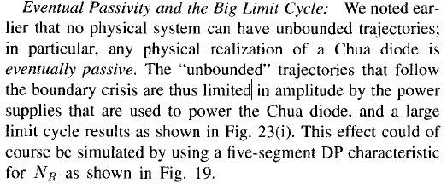
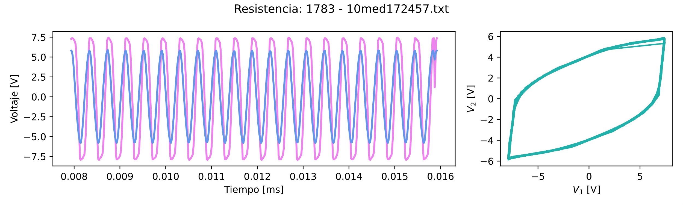
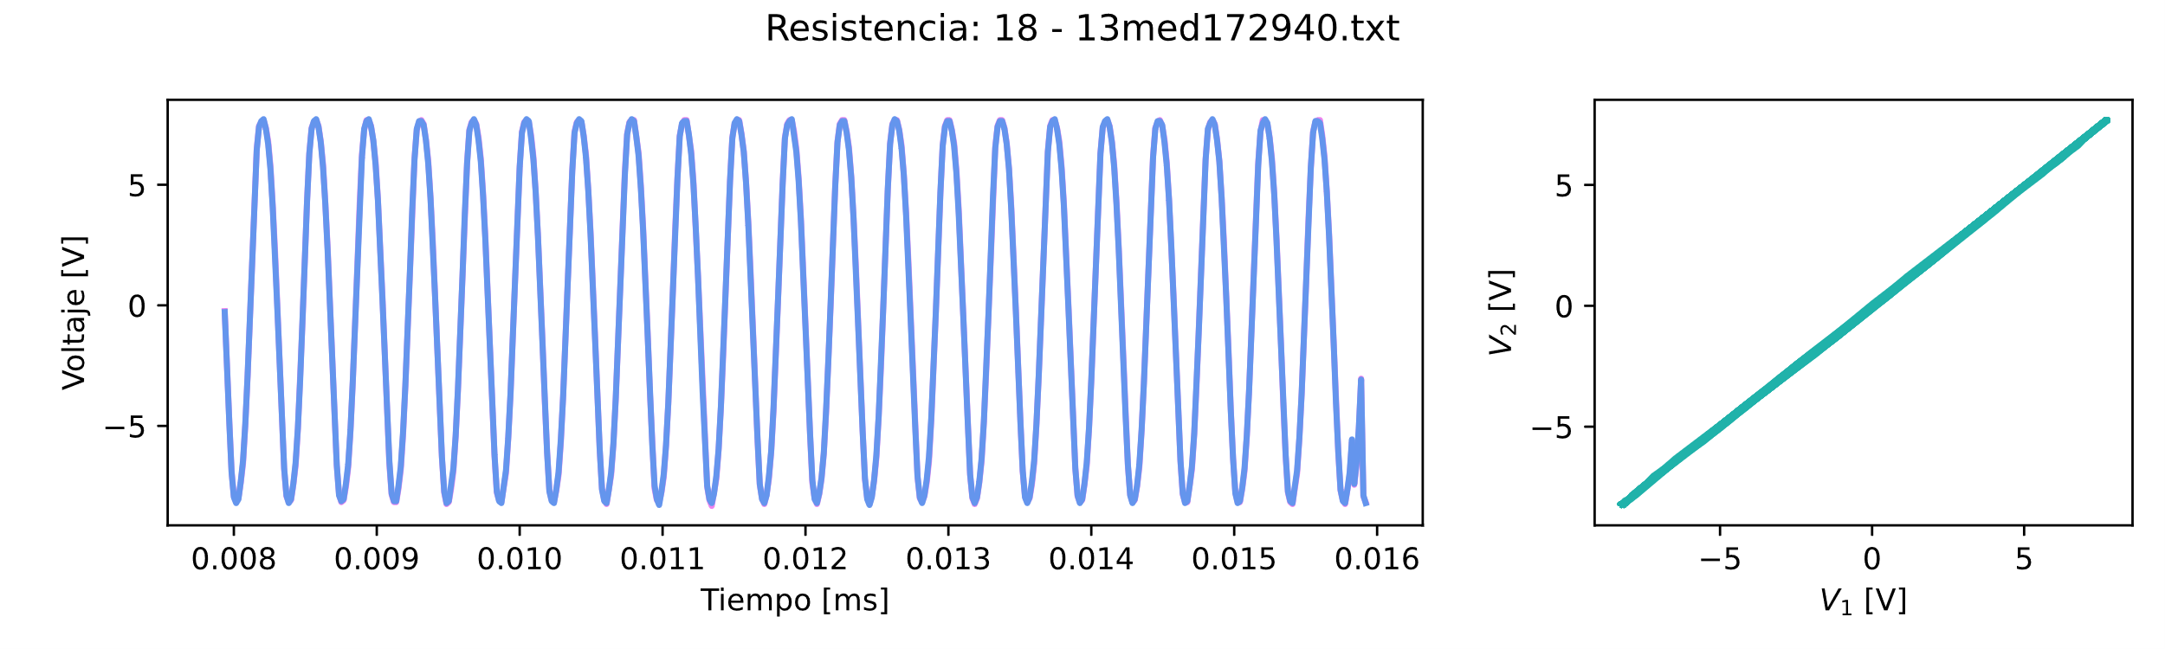
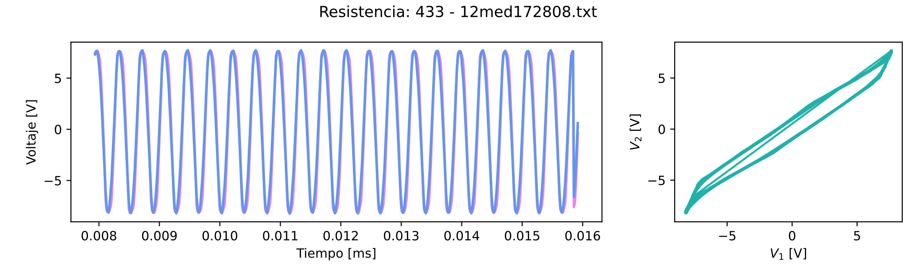
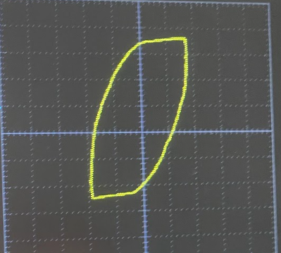
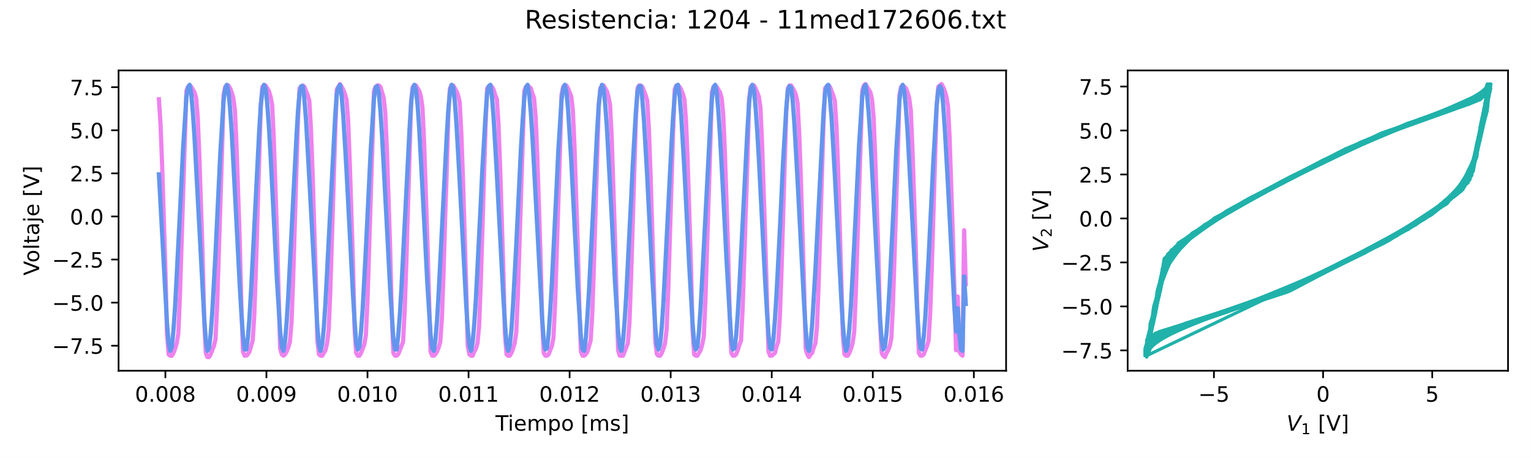
04
RESULTADOS - Medición zona ciclo límite
Zona “Ciclo límite”
1783 Ω
18 Ω
433 Ω
Mediciones con osciloscopio
1204 Ω
Foto de la medición

Slide 14
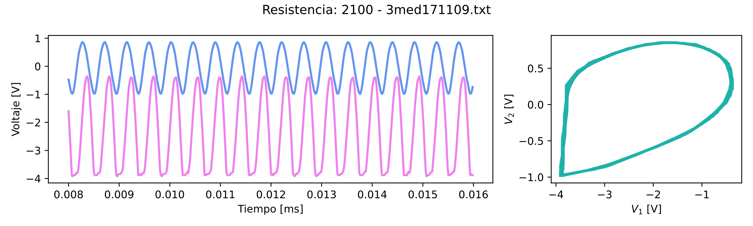
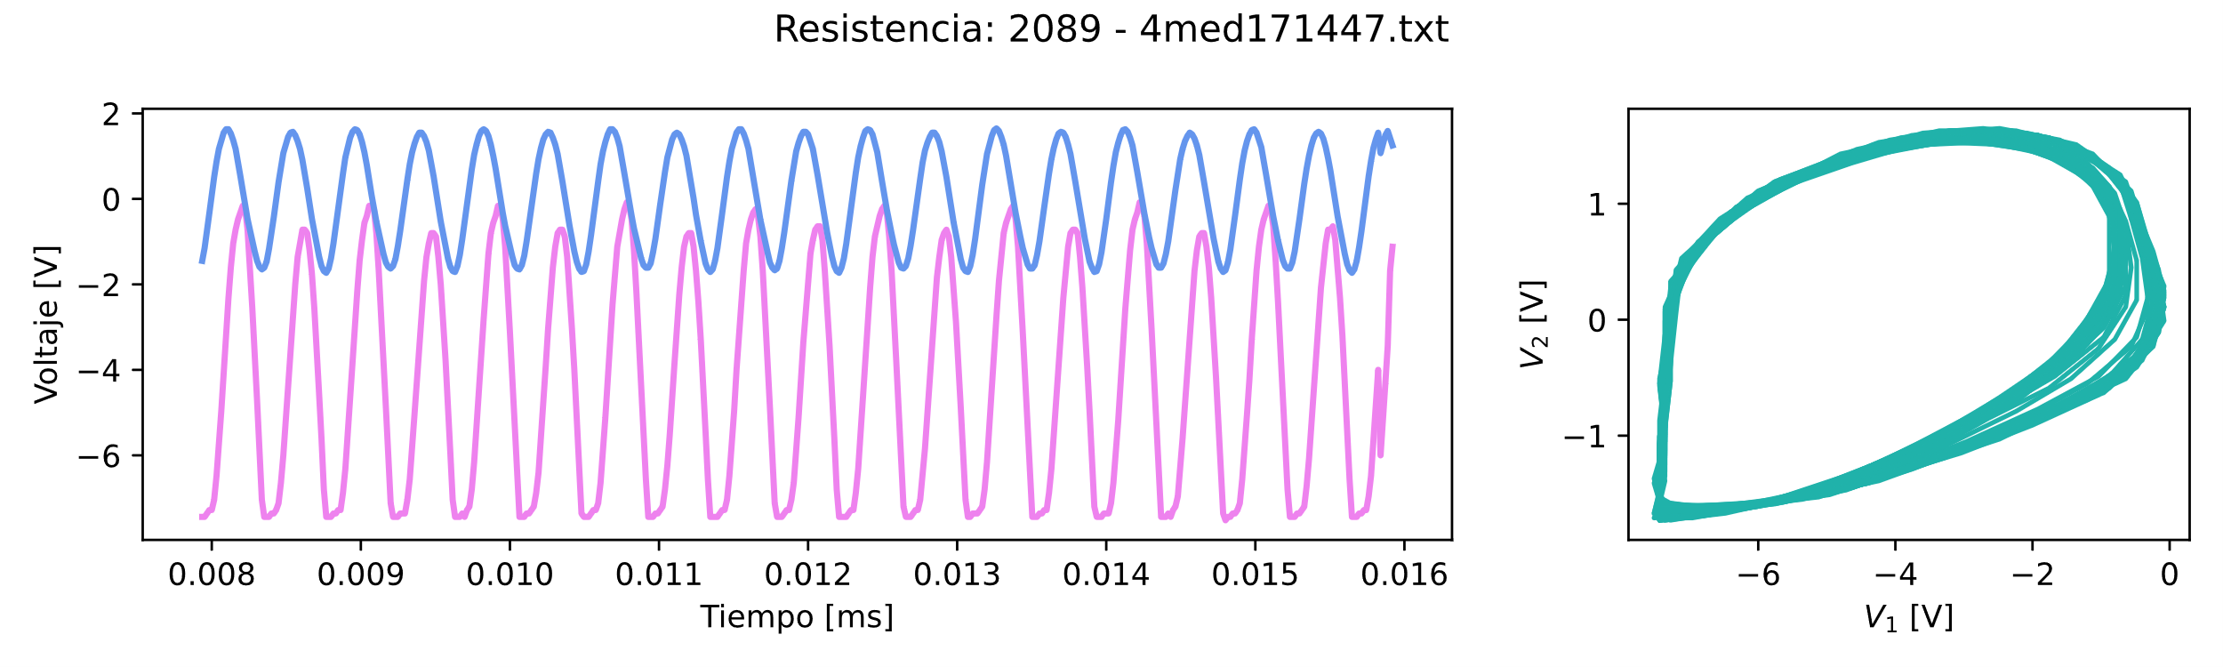
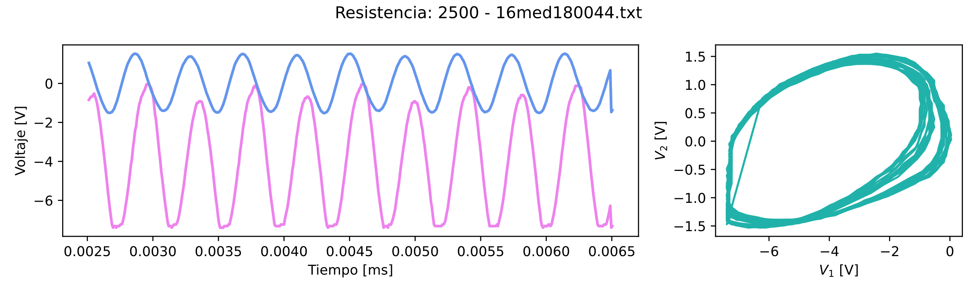
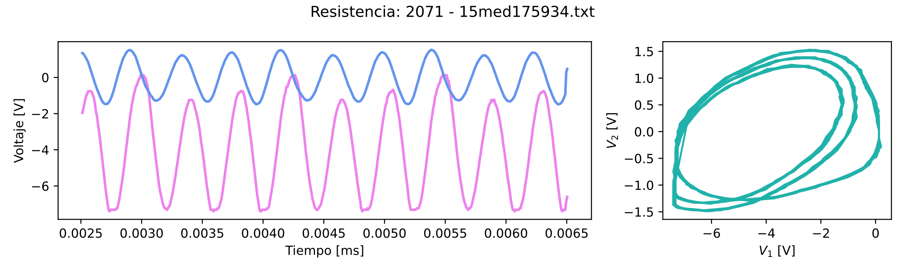
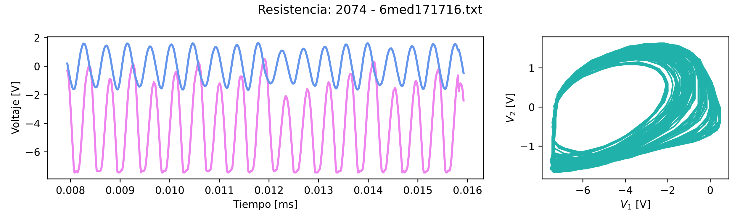
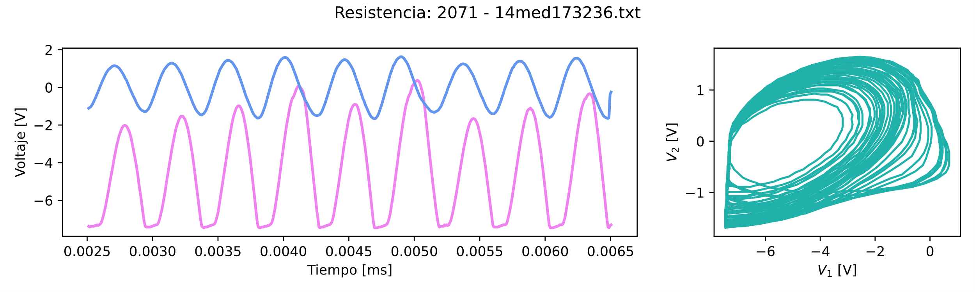






04
RESULTADOS – Zonas
Zona “Duplicaciones de período”
Zona “Ciclo Límite”
2.100 Ω
2.089 Ω
2.071 Ω
2069 Ω
2065 Ω
2062 Ω
1783 Ω
1204 Ω
433 Ω
18 Ω
Zona “Caótica con ventanas periódicas”
Sólo un capacitor tiene voltaje
2.033 Ω
1.916 Ω
1873 Ω
1869 Ω
1796 Ω
Equilibrio
2,1 kΩ
Duplicaciones de Período
2 kΩ
Caos con ventanas periódicas
1,8 kΩ
Ciclo límite

Slide 16

05
CONCLUSIONES
Se puedo comprobar las condiciones que tienen que estar presente en un circuito caótico: determinístico, sensible a condiciones iniciales, componentes no lineales, duplicaciones de periodo y presencia de atractores.
Se pudo caracterizar el comportamiento en distintas zonas, concluyendo que el circuito presenta comportamiento caótico para valores de resistencia entre 2kΩy 1,8kΩ.
Camino al caos Pasaje del caos al ciclo límite Al apagar el osciloscopio

Slide 17

Muchas gracias!

Slide 18
Anexos

Slide 19

ECUACIONES DIFERENCIALES

Slide 20



DETALLE CIRCUITO CHUA
Variable independiente
DIODO CHUA
2kΩ
Puntos de Medición
22kΩ
220Ω
18mH
22kΩ
2,2kΩ
100nF
10nF
3,3kΩ
220Ω
0,1 μF
0,1 μF
100Ω
1kΩ
1kΩ
100nF
2,5kΩ pot

Slide 21


MEDICION CORRIENTE DIODO CHUA

Slide 22
REFERENCIAS
Matsumoto, Takashi (December 1984). "A Chaotic Attractor from Chua's Circuit“
“Robust OP Amp Realization of Chua’s Circuit”, Michael Kenedy. University College Dublin.
Introducing chaotic circuits in an undergraduate electronic course - Cherif Aissi - University of Louisiana at Lafayette, College of Engineering - Lafayette, USA
A Review of Chaotic circuits, Simulation and Implementation - Cherif Aissi and Demetrios Kazakos - College of Engineering, University of Louisiana at Lafayette, USA
Estudio de dos circuitos caóticos - G. Conde S., G. M. Ramírez A. - Carrera de Física, U.M.S.A - La Paz, Bolivia.
Knotted periodic orbits in Chua’s circuit - Kocarev, Tasev, Dimovski, Chua.
Topological analysis in chaotic time series data from the Belousov-Zhabotinshkii reaction.
Nonlinear dynamics and chaos : with applications to physics, biology, chemistry, and engineering. Includes bibliographical references and index. Steven H. (Steven Henry) author Strogatz. Second edition. Boulder, CO :Westview Press, a member of the Perseus Books Group, [2015].
Simple mathematical models with very complicated dynamics. Robert May. Nature 261.5560 (jun. de 1976)
Quantitative universality for a class of nonlinear transformations. Mitchell J. Feigenbaum.Journal of Statistical Physics 19.1 (jul. de 1978)
Chaising Chaos with an RL-Diode Circuit.Sabieh Anwar Junaid Alam.LUMS School of Science and Engineering (mar. de 2010).
Estudio del caos en circuito RL con diodo. Nicolás Arcuschin Moreno, Zoe Zaidán, FCEyN, UBA.

